Slide 1
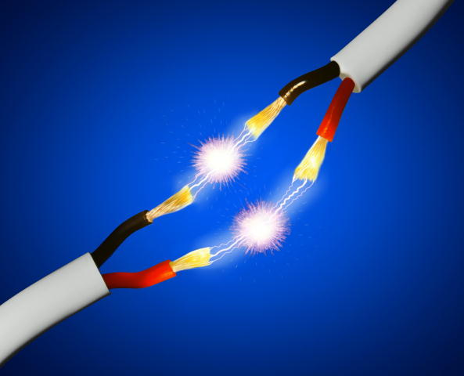
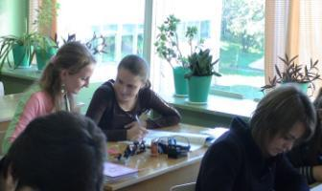
БЕЗОПАСНЫЙ УРОК ФИЗИКИ
Министерство образования и науки Российской Федерации
Управление образования администрации города
Муниципальное бюджетное общеобразовательное учреждение – средняя общеобразовательная школа № 63 имени Маршала Советского Союза Г.К. Жукова
г. Тулы Привокзального района
Подготовила: преподаватель МБОУСОШ № 63
Борзова Надежда Викторовна

Slide 2
Требования нормативных документов
Литература по ОТ и ТБ урока физики
Современные требования нормативных документов, предъявляемые к учебным кабинетам физики образовательных учреждений при их оборудовании и эксплуатации, проведении учебных занятий, определены Государственными стандартами и Федеральным законодательством.
Короткова К.В., Масленников М.М. Охрана труда при оборудовании и эксплуатации учебных кабинетов физики образовательных учреждений, Управление ГОУ, М., 2003
Масленников М.М. Организация работы по охране труда в образовательном учреждении, Управление ГОУ, М., 2003
Смирнов А.В. Современный кабинет физики, М., 2006

Slide 3
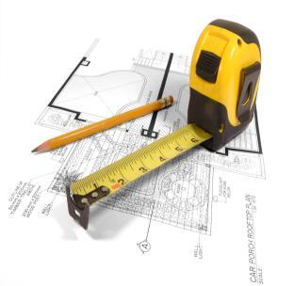
Разные виды инструктажа по технике безопасности

Slide 4
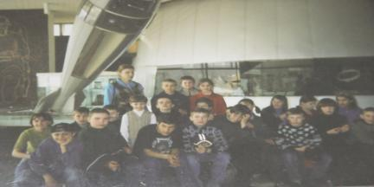
Виды инструкций по ТБ урока физики
Общий инструктаж
ИОТ-011-1Ф-2008 Правила пользования учебным кабинетом
ИОТ-011-2Ф-2008 Правила поведения учащихся в кабинете физики
ИПБ 001-2008 Инструкция пожарной безопасности
ИТБ-004-2008 Инструктаж при чрезвычайных ситуациях
ИОТ-011-2008 Инструктаж по охране труда в кабинете физики
ИТБ-005-2008 Инструкция техники безопасности при аварийных ситуациях
ИОТ-011-1-3Ф-2008 Зав.Кабинетом, учителей физики, лаборанта
Периодический инструктаж
Вводный
Первичный
Целевой
Повторный
Внеплановый
Организацион-ный инструктаж
ИОТ-011-4Ф-2008 Инструктаж об опасностях в работе урока физики
ИОТ-011-5Ф-2008 Инструктаж перед началом работы
ИОТ-011-6Ф-2008 Инструктаж во время работы
ИОТ-011-6Ф-2008 Инструктаж по окончании работы
ИОТ-011-7Ф-2008 Инструктаж при уборке кабинета
+ИТБ-008-2008, ИТБ-009-2009, ИТБ-010-2008
Возрастной инструктаж ИТБ-029-Ф-2008
ИТБ-029-7Ф-2008 Техника безопасности для 7 класса
ИТБ-029-8Ф-2008 Техника безопасности для 8 класса
ИТБ-029-9Ф-2008 Техника безопасности для 9 класса
ИТБ-029-10Ф-2008 Техника безопасности для 10 класса
ИТБ-029-11Ф-2008 Техника безопасности для 11 класса
Тематический инструктаж
ИТБ-015-2008 Проведение лабораторных работ и физпрактикумов
ИТБ-029-ФЭ-2008 Техника электробезопасности
ИОТ-012-2008 Инструктаж при демонстрационных опытах
ИОТ-050-2008 Использование мультимедийной техники
ИОТ-051-2008 Использование ТСО
ИТБ-029-ФУЭ-2008 Техника безопасности на учебных экскурсиях
ИТБ-007-2008 Внеурочная техника безопасности
ИТБ-029-2008 Техника безопасности в кабинете физики

Slide 5
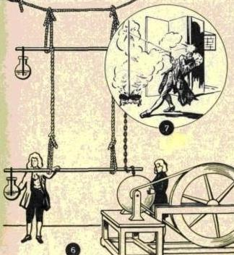
Опасные факторы
Участники учебно-воспитательного процесса должны знать, что опасность на уроке физики представляют не только физические, химические, биологические, но и психофизиологические факторы: напряжение внимания, интеллектуальные и эмоциональные нагрузки.
Помимо неукоснительного соблюдения правил по ТБ, пожарной безопасности ученики должны знать места расположения первичных средств пожаротушения, аптечки, уметь оказать доврачебную помощь.

Slide 6
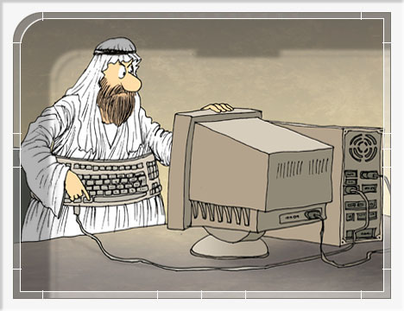
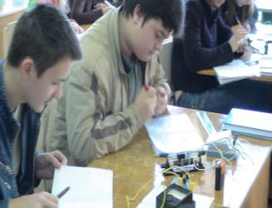
Изучение электрических явлений в 8 классе и создание учебной мотивации
Очень важно показать учащимся возможность использования полученных знаний физики в жизненных ситуациях. Практический опыт способствует развитию мышления, умению делать выводы, анализировать.
Уроки, проводимые в нетрадиционной форме, например игры-аукциона, позволяют решить поставленную задачу.

Slide 7
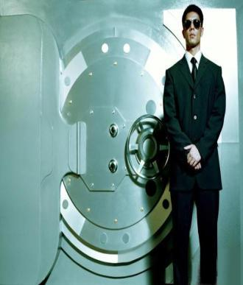
Воздействие тока на организм человека
Сила тока при частоте 60 Гц | Ответы
0 – 0,5 мА 0,5 – 2 мА 2 -10 мА 10 -20 мА 16 мА 20 -100 мА 100 мА – 3 А Более 3 А | Отсутствует Потеря чувствительности Боль, мышечные сокращения Растущее воздействия на мышцы, некоторые повреждения Ток, выше которого человек уже не может освободиться от электродов Дыхательный паралич Смертельные желудочковые фибрилляции ( необходима немедленная реанимация) Остановка сердца. ( Если шок был кратким, сердце можно реанимировать.) Тяжёлые ожоги.
Что означают эти числа?
Как может влиять указанный электрический ток на человека ?

Slide 8
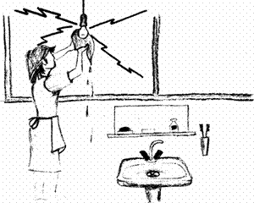
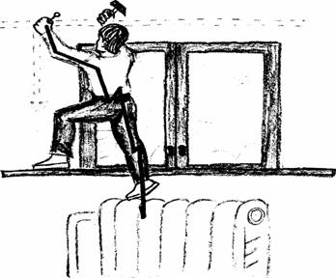
Использование знаний физики в повседневной жизни
Найди на рисунках ошибки
а) У утюга оголённый провод. При включении в сеть человек поражается электрическим током.
Нарушение изоляции провода у утюга.
б) Человек, стоящий на батарее отопления забивает гвоздь в стену, не подозревая, что под штукатурки может находиться электропровод, он может пробить изоляцию провода гвоздём, держащий в руке.
в) Нельзя вытирать мокрой, влажной тряпкой электрическую лампочку, находящейся под напряжением, т.и. вода является проводником электрического тока.

Slide 9
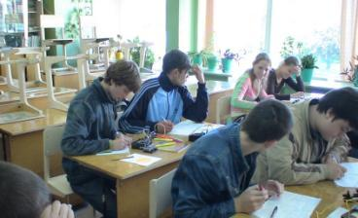
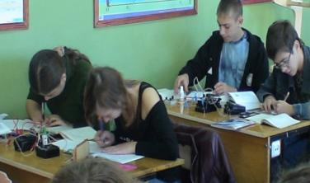
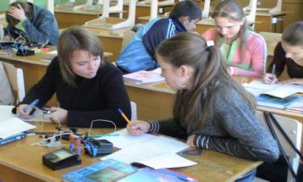
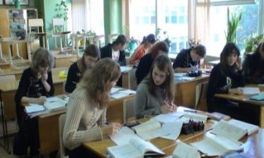
Ситуации по нарушению техники безопасности

Slide 10
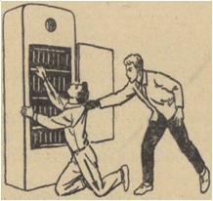
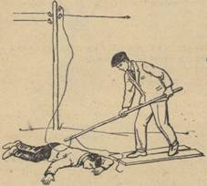
Первая помощь при поражении электрическим током
Если пострадавший потерял сознание или у него отсутствуют признаки жизни, то необходимо срочно вызвать врачами одновременно делать искусственное дыхание. Когда дыхание у пострадавшего восстановится, его до прихода врача нужно укрыть теплой одеждой, так как охлаждение вредно для организма.
В ряде случаев пострадавший не может самостоятельно освободиться от действия тока, так как ток вызывает судороги мышц. Чтобы помочь пострадавшему, нужно немедленно отключить электроустановку или соответствующую ее часть.

Slide 11
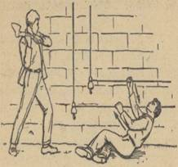
Как помочь пострадавшему от тока?
Пострадавшего нужно отделить от токоведущих частей следующим образом:
надев резиновые галоши и перчатки или обмотав руку сухой тканью, оторвать человека, попавшего под напряжение, от токоведущих частей;
взявшись за сухие части одежды пострадавшего, оторвать его от токоведущих частей;
встав на сухую доску или подсунув ее под пострадавшего, оторвать его от токоведущих частей;
перерубить один за другим провода сети (при напряжении не выше 250 в!) с помощью топора, имеющего деревянную ручку.

Slide 12
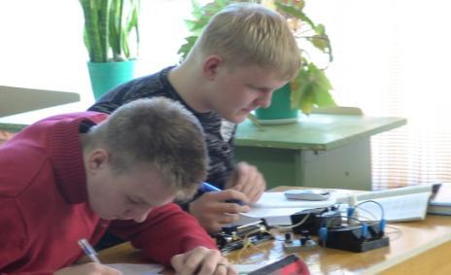
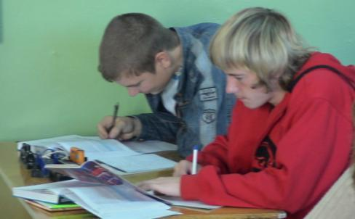
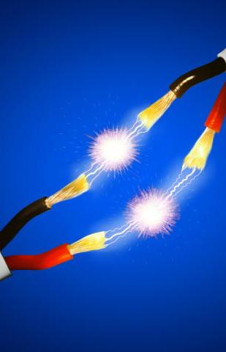
Польза действия тока на организм
Действие электрического тока на организм может быть и положительным.
Это используется в медицине. Например, при радикулите, неврологии и других заболеваниях применяют гальванизацию приложив к пациенту электроды, пропускающий через него слабый постоянный ток.
Это оказывает болеутоляющий эффект, улучшает кровообращение.
Посредствам электрических раздражений мозга (электрошок) лечат психические заболевания. Кратковременные высоковольтные электрические разряды через сердце помогают иногда предотвратить смерть пациента при тяжёлом нарушении сердечной деятельности.

Slide 13
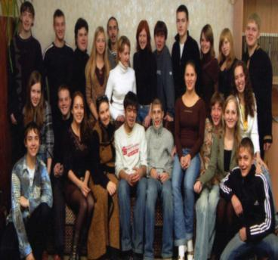
ТЕХНИКА БЕЗОПАСНОСТИ
И ЗНАНИЕ
ФИЗИКИ
НУЖНЫ!

